Slide 1
Säkerställa genomförande av ESF+-projekt som identifieras inom ramen för förbundens beredningsstruktur

Slide 2
Lag om finansiell samordning av rehabiliteringsinsatser
Arbetsförmedlingen, Försäkringskassan, kommuner och regioner kan bilda ett samordningsförbund
Egen juridisk person som leds av en styrelse
Förbundets uppgift är att:
Finansiera insatser som parterna utför
Stödja parternas samverkan (inte samverka åt parterna)

Slide 3
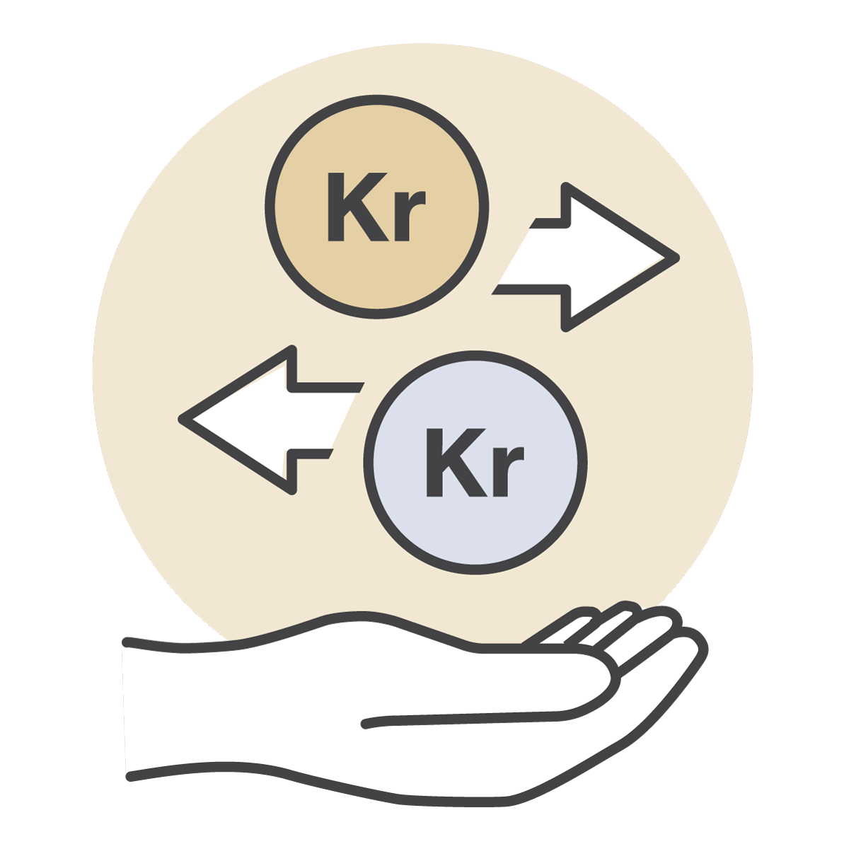
Lag om finansiell samordning av rehabiliteringsinsatser
Parterna överför medel till förbundet
Förbundet beslutar om hur medlen ska användas
Parterna samordnar sina insatser för målgruppen
Förbundet fördelar medel till parterna

Slide 4
Uppgifter och ansvar
Samordningsförbundet varken övertar eller begränsar parternas ansvar för stöd och förmåner till individer. Parterna behåller sitt ansvar.
Samordningsorganets uppgifter är av övergripande natur och dess beslut avser inte enskilda individer i målgruppen.

Slide 5
Konsekvenser av gränsdragningsproblematik
Gränsdragningen mellan förbundens och parternas roll har försvårats
För allmänheten
För andra myndigheter
För parterna själva
Förbund framstår och uppfattas som den myndighet som ansvarar för rehabiliteringsinsatserna

Slide 6
Säkerställa genomförande av ESF+-projekt som identifieras inom ramen för förbundens beredningsstruktur

Slide 7

Uppdraget bestod av två delar
Utveckla rutiner och arbetssätt för att behov av ESF+-projekt ska identifieras av de samverkande parterna inom ramen för samordningsförbundens beredningsstruktur.
Där behov av ESF+-projekt identifierats och ingen annan av de berörda parterna beslutar om att vara projektägare ska Försäkringskassan utveckla rutiner för att vara projektägare.

Slide 8

Förutsättningar
Uppdraget har sitt ursprung i samarbetet parterna har genom den finansiella samordningen, vilket sätter ramen för målgruppen och medverkande parter
Samverkan genom Nationella rådet
Rutiner och arbetssätt ska gälla omgående
under innevarande programperiod
Berörda parter ska medfinansiera projektet
Insatser riktade till individer
Regeringen kommer att följa upp att behov av ESF+-projekt som identifieras genomförs

Slide 9

Rutiner och arbetssätt Identifiera ESF+-projekt

Slide 10

Identifiera behov av ESF+-projekt
Utvidgade arbetsuppgifter för parterna i beredningsgruppen
Vid kartläggning av målgruppens behov
Insatser som kan finansieras av förbund
Insatser som kan finansieras av ESF+
Två separata processer
ESF+
Finsam

Slide 11
Beredningsgruppen
kartlägger målgruppens behov och identifierar behov av insatser för finansiell samordning
Parterna utformar insats och förankrar internt
Parterna kommer överens om ansvarsfördelning
Styrelse fattar beslut om finansiering
Parterna genomför insatsen
Mål:
Målgruppen får tillgång till samordnade rehabiliterings-insatser
Finansiering enligt Lag om finansiell samordning av rehabiliteringsinsatser
Samordningsförbundens beredningsstruktur
Parternas arbete utanför beredningsstrukturen
Beredningsgruppen
kartlägger målgruppens behov och identifierar behov av ESF+-projekt
Parterna utformar projektidé och förankrar
internt
Parterna
kommer överens om projektägare och medfinansiärer
Projektägare formulerar ansökan
Respektive part fattar beslut om projektansökan
Projektägare skickar in ansökan
ESF-rådet fattar beslut
Parterna genomför projektet

Slide 12

Utveckla rutiner Försäkringskassan som projektägare

Slide 13
Tack för uppmärksamheten!
Notes:
Vill du läsa mer: Kunskapsstöd - Finsam

